Slide 1
第18章 同步发电机的并网运行
概 述
为什么要并列运行？
现代发电厂中都是把几台同步发电机并联起来接在共同的汇流排上，一个地区总是有好几个发电厂并联起来组成一个强大的电力系统(电网)。同步发电机的这种运行方式称为并列运行。
并列运行可以提高供电的可靠性，一台电机故障或检修不会引起停电事故。
提高了供电的经济性和灵活性。
提高了供电质量，电网电压、频率非常稳定。
同步发电机投入电网并列运行必须满足一定的条件，否则会造成严重后果。

Slide 2
电
厂
用户
电
厂
电
厂
用户

Slide 3
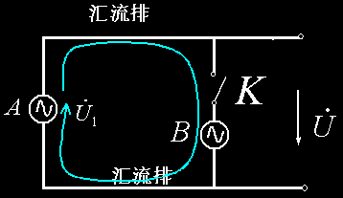
18-1 并联条件及并联方法
一、准同步并列时应满足什么条件？
把同步发电机并联至电网的过程称为投入并联，或称为并列、并车、整步。
在并联时必须避免产生冲击电流，以防止同步发电机受到损坏、电网遭受干扰。
并联前必须检查发电机和电网是否适合以下条件：
① 双方应有一致的相序；
②双方应有同样或者十分接近的频率和相位；
③双方应有相等的电压。
若以上条件中的任何一个不满足则在开关 K 的两端，会出现差额电压 ，如果闭合K，在发电机和电网组成的回路中必然会出现瞬态冲击电流。
上述条件中，除相序一致是绝对条件外，其它条件都是相对的，因为通常电机可以承受一些小的冲击电流。

Slide 4









二、并联方法有哪些？
并列的准备工作是检查并列条件和确定合闸时刻。通常用电压表测量电网电压 ，并调节发电机的励磁电流使得发电机的输出电压U = U₁。再借助同步指示器检查并调整频率和以确定合闸时刻。
(1) 同步表法
发电机电压可以通过励磁电流来调节。
发电机频率可以通过原动机转速来调节。
系统
母线

Slide 5











(2) 灯光法
系统
母线
V
灯光明暗法

Slide 6
系统
母线
V
灯光旋转法

Slide 7




灯光法又称为理想整步法。由于它对并车条件逐一检查和调整，所以费时较多。
（3）自整步法：
相序一致时将励磁绕组通过适当的电阻短接；
用原动机拖动发电机到接近同步速(相差2－5％)；
在没有接通励磁电流的情况下将发电机接入电网；
接通励磁并调节励磁强弱，依靠定子磁场和转子磁场之间的电磁转矩将转子拉入同步转速，并车过程即告结束。
需要注意的是：励磁绕组必须通过一灭磁电阻短接，因为直接开路，将在其中感应出危险的高压；直接短路，将在定、转子绕组间产生很大的冲击电流。
自同步法的优点是：操作简单，方便快捷；缺点是：合闸时有冲击电流。
自整步法的原理接线图

Slide 8
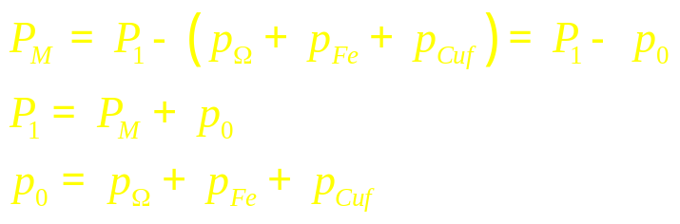
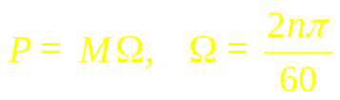

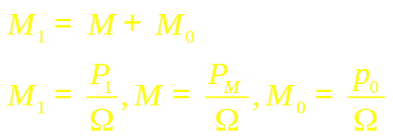





18—2 功率平衡方程和功角特性
一、同步发电机功率流程
原动机向发电机的输入机械功率P₁，扣除机械损耗、铁耗和励磁损耗，其余功率通过电磁感应由转子传递到了定子,称为电磁功率P_{M}
电磁功率扣除定子铜耗 p_{Cu1}，其余功率就是发电机输出的电功率P₂＝P_{M}－p_{Cu1}。
定子绕组的电阻一般较小，其铜耗可以忽略不计，则有

Slide 9
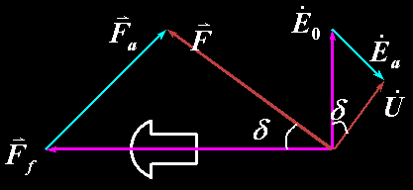
功角定义为电压滞后于感应电势的角度。
电磁功率与功角之间的关系称为功角特性
二、功角及功角特性
   为内功率因数角， 定义为功角。它表示发电机的励磁电势 E₀ 和端电压 U 之间相角差。功角  对于研究同步电机的功率变化和运行的稳定性有重要意义。
功角  的空间含义
忽略定子漏电势，认为 U≈E₀+E_{a}，E₀ 对应于转子磁势F_{f}，E_{a}对应于电枢磁势F_{a}，可以认为端电压U由合成磁势 F=F_{f}+E_{a}所感应。F_{f} 和 E_{a}之间的空间相角差即为E₀和U之间的时间相角差。
可见功角 在时间上表示端电压U和励磁磁势 之间的相位差，在空间上表现为合成磁场F轴线与转子磁场 F_{f} 轴线之间夹角。
并网时，U 的大小和频率不变，对应的F总是以n₁旋转，因此 的大小只能由F_{f}的转速决定。稳定运行时，F_{f} 和之间 F 无相对运动， 具有固定的值。

Slide 10

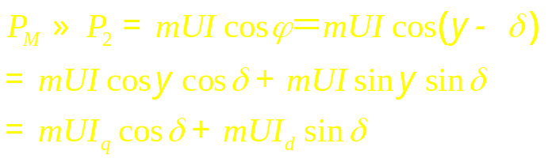



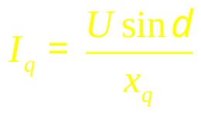
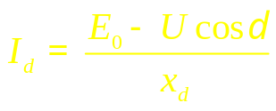





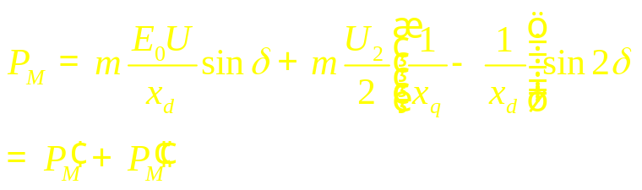

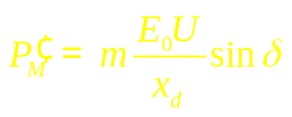
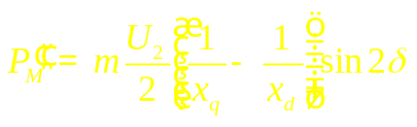


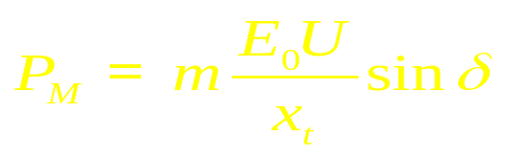




二、功角及功角特性

Slide 11


18—3、并网后有功功率及无功功率的调节、V形曲线
一、有功功率如何调节？
发电机并网后，感应电势和电网电压大小相等，相位相同，功角等于0，有功功率为0
要增加发电机输送到电网的有功功率，就必须增大功角，即增大感应电势超前电网电压的相位角。由于电网电压不变，只有增大感应电势领先的相位角。
增大原动机提供的动力转矩M₁，就可以使转子瞬间加速，功角瞬间增大，达到增大有功功率的目的。
当  处于 0 - δ_{m} 范围时，随着   的增大, P_{M} 亦增大, 发电机在这一区间稳定运行。
当 >_{m} 时, 随着  的增大, P_{M} 反而减小, 电磁功率无法与输入的机械功率相平衡，发电机转速越来越大, 发电机将失去同步,故在这一区间发电机不能稳定运行。
同步发电机失去同步后, 必须立即减小原动机输入的机械功率,否则将使转子达到极高转速,以致离心力过大而损坏转子。另外，失步后，发电机的频率和电网频率不一致，定子绕组中将出现一个很大的电流而烧坏定子绕组。因此，保持同步是十分重要的。

Slide 12
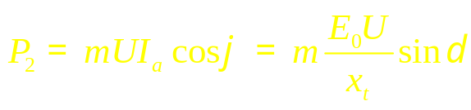


二、无功功率如何调节？
负载除了消耗有功功率外,还要消耗电感性无功功率, 如异步电机/变压器/电抗器等。 电网除了供应有功功率外，还要供应大量滞后性的无功功率。
电网所供给的全部无功功率一般由并网的所有发电机分担。
分析过程中，认为发电机的电压和频率将维持常数。
如保持原动机的拖动转矩不变(即不调节汽门、油门或水门)，则发电机输出的有功功率亦将保持不变。
隐极发电机的电势相量图中，I_{a} 和 E₀ 的矢端必须落在直线CD和AB上。
① 如果在某一励磁电流 I_{f0} 时，I_{a} 正好与平行，此时无功功率为 0 ,发电机输出的全部是有功功率，我们说发电机处于正常励磁状态。
② 如果增加励磁电流到 I_{f1} ，则 E₀ 的矢端沿直线 AB 右移到 E₀₁，I_{a} 的矢端将沿直线 CD 下移至 I_{a1}，I_{a1} 滞后于 U ，我们说发电机处于 过励状态，输出功率中除了有功功率外，还有滞后性的无功功率；
③ 如将励磁电流减少到 I_{f2}，则 E₀ 的矢端沿 BA 左移到 E₀₂，I_{a}的矢端将沿 DC上移到 I_{a2}，I_{a2}超前于U，我们说发电机处于欠励状态，发电机输出功率中除了有功功率外，还有超前性的无功功率。

Slide 13









Slide 14
二、什么是同步发电机的V形曲线？
通过调节励磁电流可以调节同步发电机无功功率。
励磁电流变化时，发电机的电枢电流也会发生相应的变化。
在有功功率不变时，将励磁电流I_{f}从欠励调节到过励,I_{a}=f(I_{f})的曲线是一个V形。
V形曲线是一簇曲线，每条曲线对应一定的有功功率。V形曲线上都有一个最低点，对应
cos =1 的情况。
将所有的最低点连接起来，将得到与 cos =1 对应的曲线，该线左边为 欠励状态，功率因数超前，右边为过励状态，功率因数滞后。
V 形曲线计算求得，亦可直接通过负载试验求得。

Slide 15
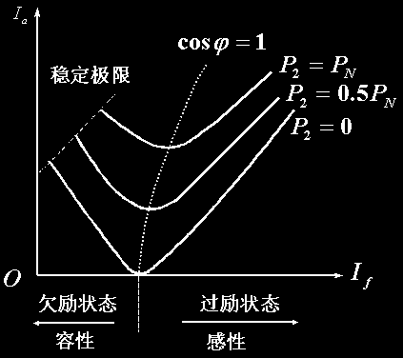

Slide 16
作业：
P261：18-5；18-6

